Slide 1
프로그래밍 언어 처리
김용기

Slide 2
목차
1
프로토타입 기반 OOP 언어: Javascript
OOP와 연결성 / 클래스 기반과 차이점 / 의미 사용 이론과 Javascript / Javascript 프로토타입
2
JIT 컴파일 언어: Javascript
Javascript 엔진 / Javascript 런타임 / 추상 구문 트리

Slide 3
프로토타입 기반 OOP 언어: Javascript

Slide 4
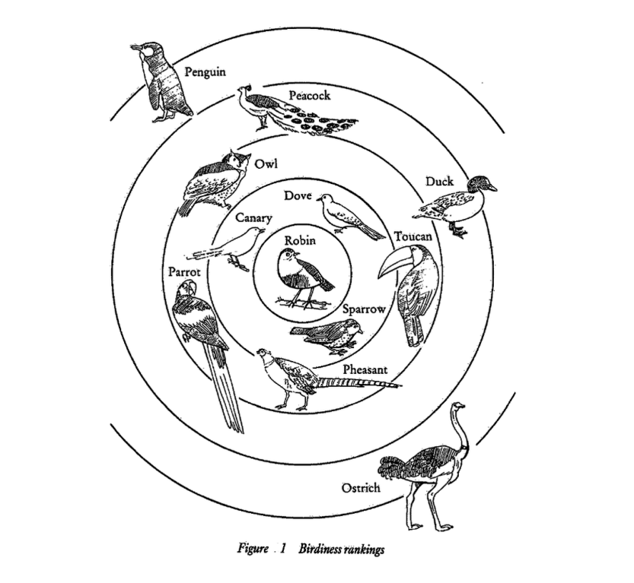

OOP와 연결성
Javascript 언어가 OOP임은 가족 유사성 이론을 근거하기 때문이다.
OOP의 특징은 상속을 활용한 확장이다. 클래스가 없는 Javascript에서 확장의 행위는 프로토타입을 복사하고, 인스턴스 수준에서 메소드와 변수를 추가하는 방식을 통해 새로운 객체를 생성한다.

Slide 5
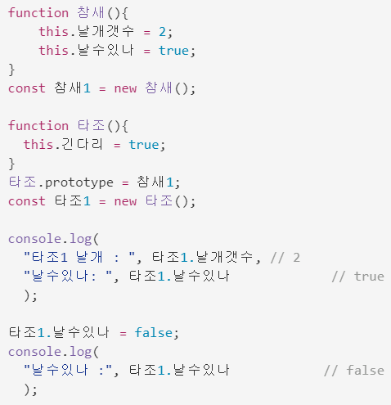
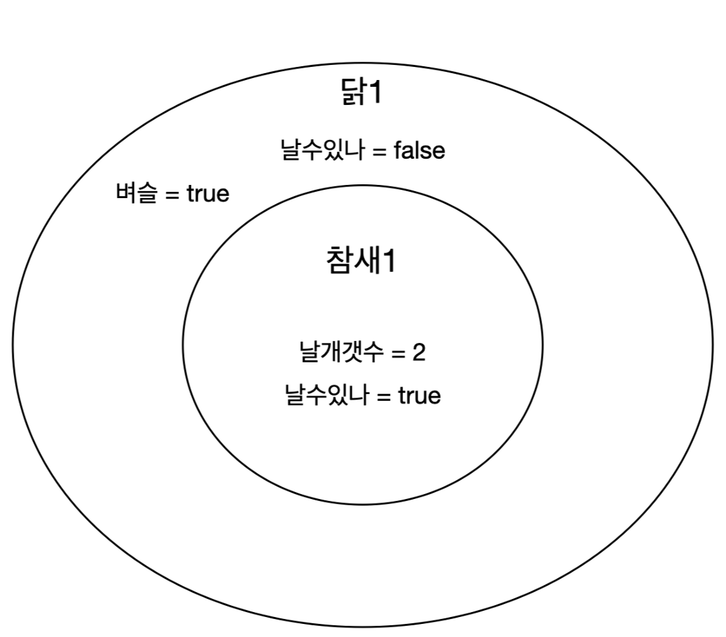
OOP와 연결성
타조
타조는 참새의 날수있나 속성을 상속받으면서 동시에 타조만의 속성을 가지게 되었다. OOP의 상속을 활용한 확장을 볼 수 있다.

Slide 6
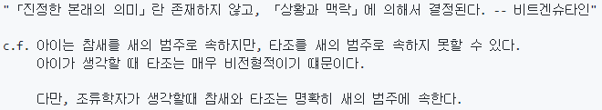
클래스 기반과 차이점
클래스 기반에는 속성에 따라 분류한다.
다만, 예술과 같이 속성의 관점에서 정의하기 어려운 부류가 있다.
프로토타입에 따른 분류 개념은 의미 사용 이론을 근거하여 반박한다.

Slide 7
의미 사용 이론과 Javascript (1/2)
의미 사용 이론 | 분류는 맥락에서 결정된다.
Javascript에 적용된 부분 | 변수의 의미는 Execution Context(실행 문맥)에서 결정된다.
Execution Context의 특징이 아래와 같기 때문이다.
코드로 이해해보기

Slide 8
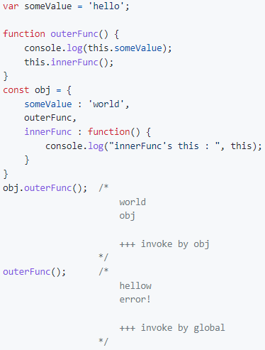
의미 사용 이론과 Javascript (2/2)
의미 사용 이론 | 분류는 맥락에서 결정된다. cf. 아이와 조류학자에 따라 맥락이 달라지듯
Javascript에 적용된 부분 | 객체의 메서드를 어떤 Execution Context가 받아들이고 사용 (invoke) 했는지에 따라 맥락이 달라진다.
🤔 this란? 메서드의 호출 주체(객체)가 누군지를 확인하는 용도 this의 특징 어디서 정의되었는지에 상관없이 메서드를 호출한 주체에 따라 자유롭게 결정될 수 있다. 자유로움의 트레이드 오프 → 화살표 함수로 해결
장점 | 메서드를 하나만 만들어 여러 객체에서 재사용
단점 | 객체 내의 프로퍼티로 묶는 캡슐화의 목적을 상실

Slide 9
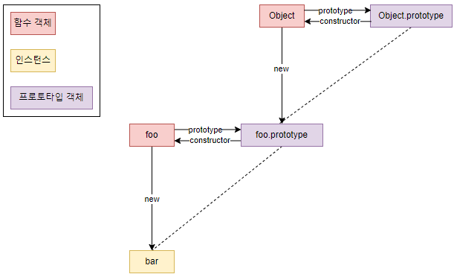

Javascript 프로토타입
🤔 프로토타입이란? Javascript의 모든 객체가 가장 전형적인 객체(Object)의 복제물이라는 뜻이다.
프로토타입을 이해하기 위한 2가지 주체
함수 객체 | 객체를 만들어내기 위한 추상적 주체
프로토타입 객체 | 추상적 주체의 분신 추상적 주체의 인스턴스가 만들어질 때, 복제해서 프로퍼티들을 참고하는 실질적 주체

Slide 10
JIT 컴파일 언어: Javascript

Slide 11
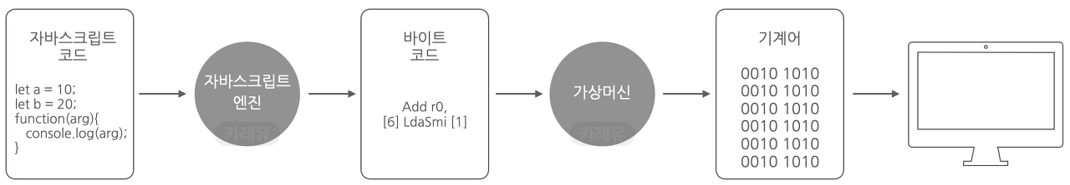
Javascript 구동원리
1. 개발자가 Javascript 코드를 작성한다. 2. Javascript 엔진 내부의 인터프리터는 가상머신이 이해할 수 있는 바이트 코드로 변환한다. 3. 가상머신은 바이트 코드를 CPU가 이해할 수 있는 기계어로 변환한다. 4. CPU는 가상머신이 만들어낸 기계어를 수행한다.

Slide 12
Javascript 런타임
🤔 런타임? 동적으로 발생되어 컴파일할 수 없는 것들을 처리하는 환경
🤔 인터프리터? Javascript 런타임은 인터프리터부터 가상머신을 통해 CPU로 수행되는 과정이라 생각한다.
Javascript 엔진으로 빌드된 Javascript 런타임
v8으로 빌드된 노드

Slide 13
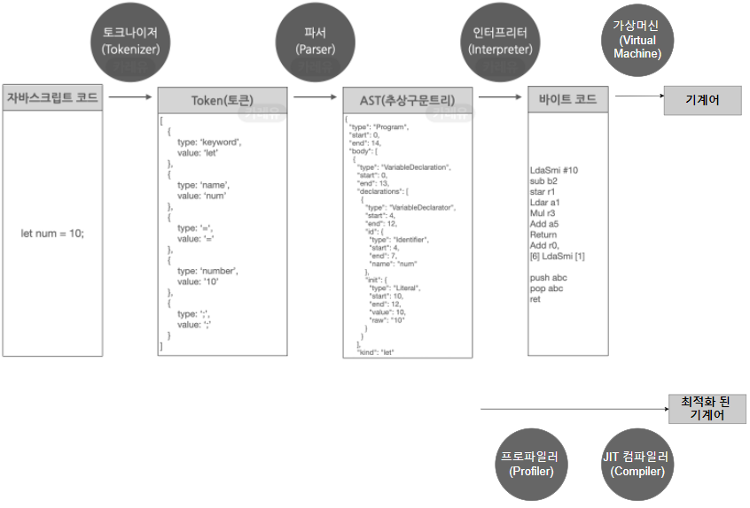
Javascript 엔진
🤔 JIT 컴파일러? 코드를 우선 인터프리터 방식으로 실행하고 필요할 때 컴파일 하는 방법

Slide 14
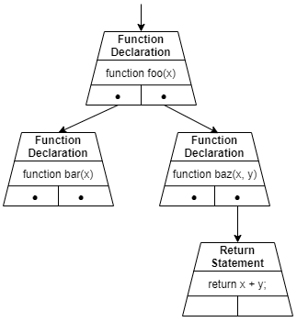
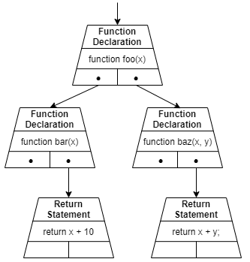
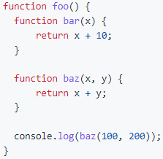
추상 구문 트리(AST)
소스 코드를 트리 자료 구조에 구문 분석하는 것이다. 컴파일러가 프로그램 언어의 적절한 사용을 검증하기 위한 역할을 한다.
Lazy Parser
Parser

Slide 15
Thank you

